Slide 2

RECURSOS DIGITALES FORMATIVOS E INFORMATIVOS
ARAGÓN ALIMENTOS

Slide 3

PÁGINAS WEB

Slide 4
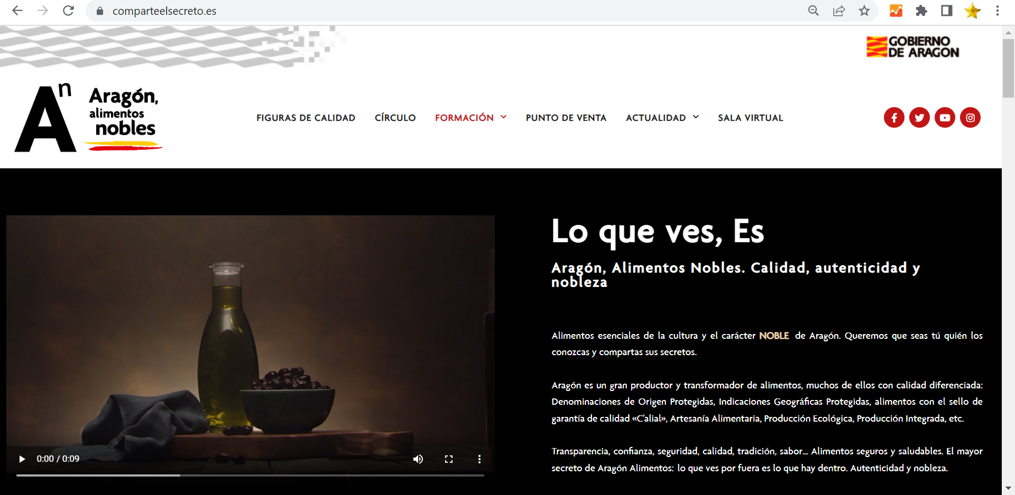
PÁGINAS WEB
www.aragonalimentos.es

Slide 5
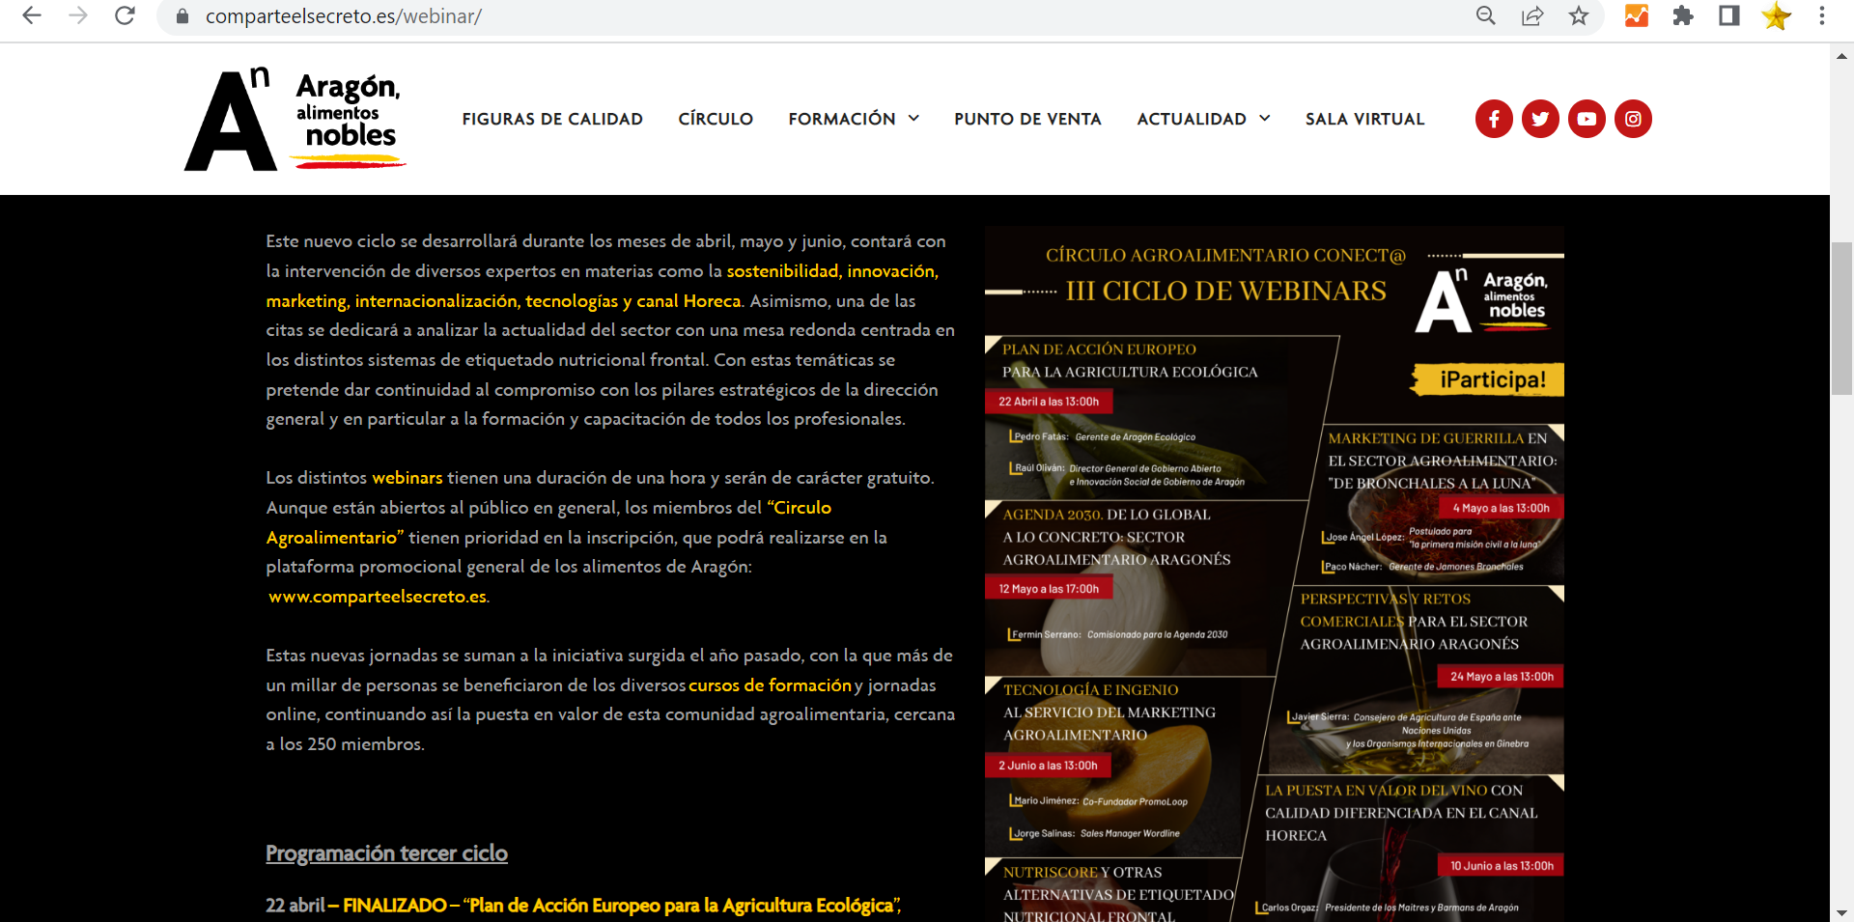
www.aragonalimentos.es
FORMACIÓN:
WEBINARS

Slide 6
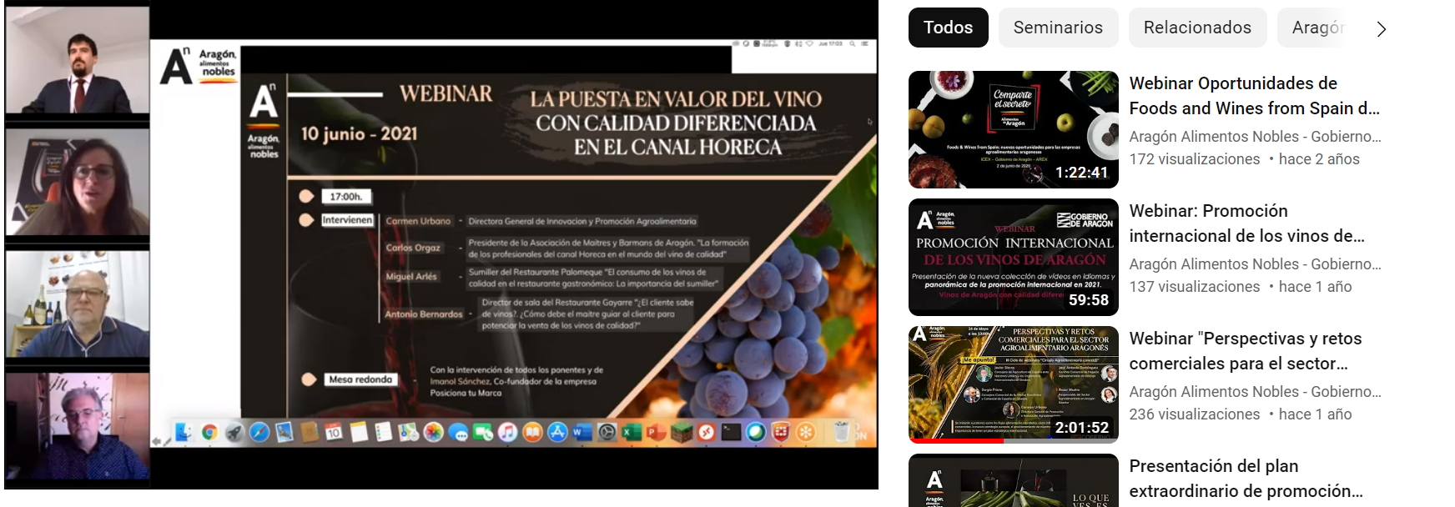
www.aragonalimentos.es
FORMACIÓN:
WEBINARS
YOUTUBE

Slide 7
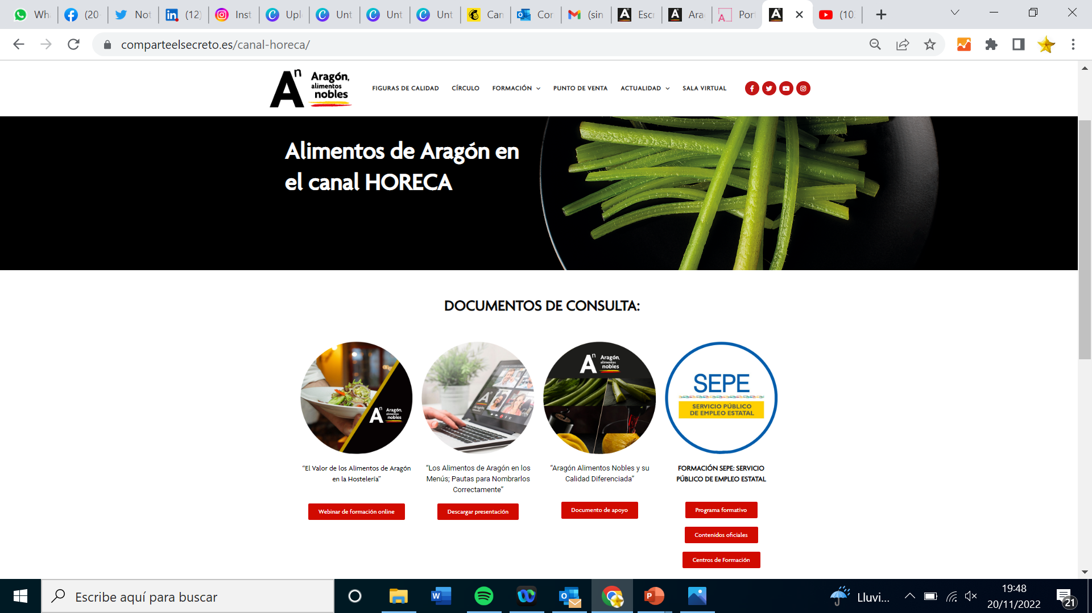
www.aragonalimentos.es
FORMACIÓN:
Alimentos de Aragón Alimentos en el canal HORECA
Alimentos de Aragón en el canal HORECA

Slide 8

www.aragonalimentos.es
FORMACIÓN:
Alimentos de Aragón Alimentos en el canal HORECA
Alimentos de Aragón en el canal HORECA

Slide 9
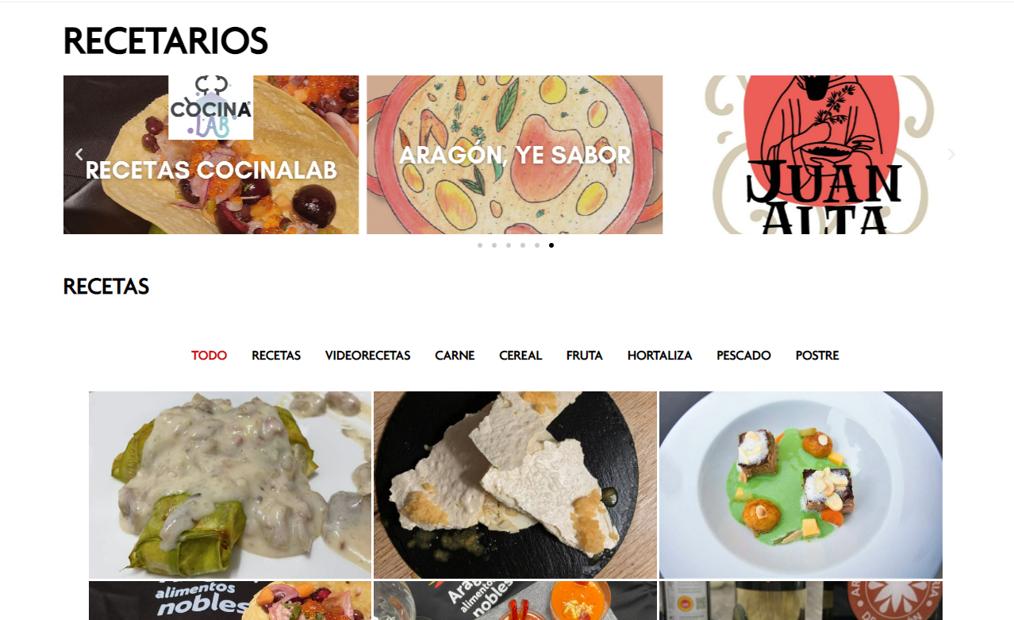
www.aragonalimentos.es
RECETARIOS
Alimentos de Aragón en el canal HORECA

Slide 10
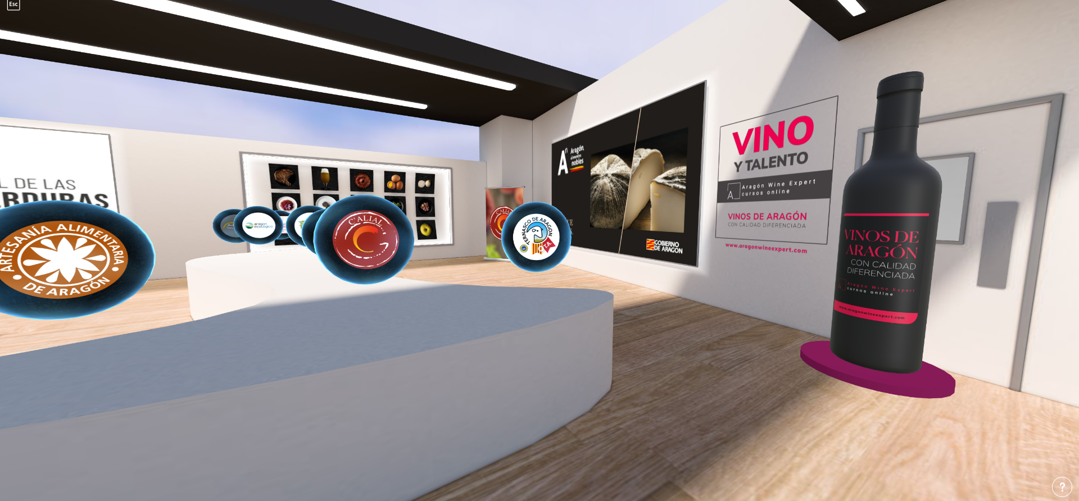
www.aragonalimentos.es
SALA VIRTUAL:
Alimentos de Aragón en el canal HORECA

Slide 11
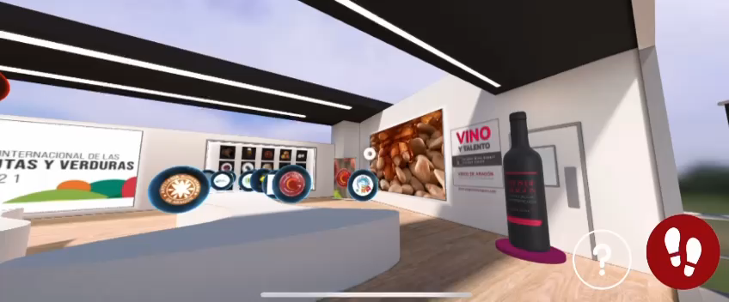
www.aragonalimentos.es
SALA VIRTUAL:
Alimentos de Aragón en el canal HORECA

Slide 12
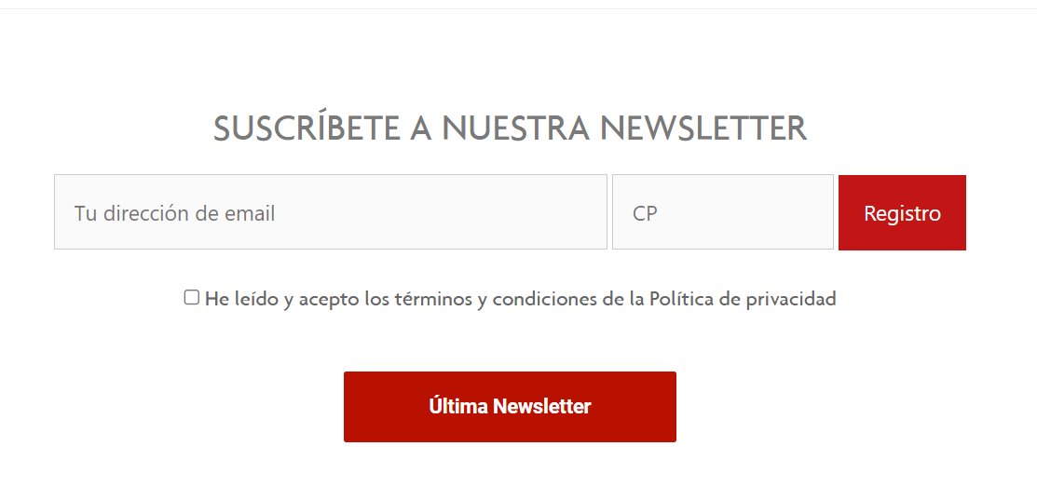
www.aragonalimentos.es
NEWSLETTER

Slide 13
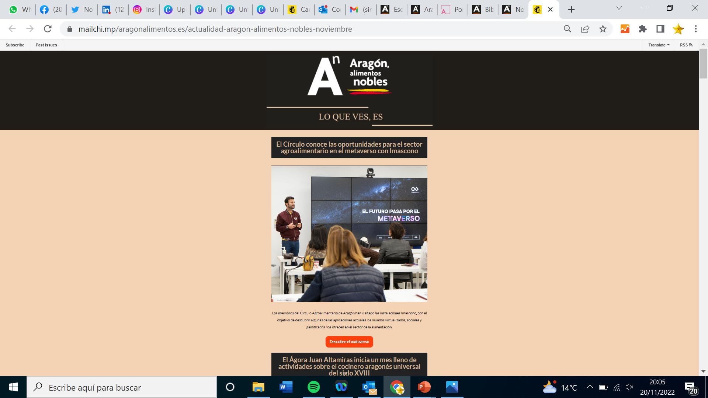
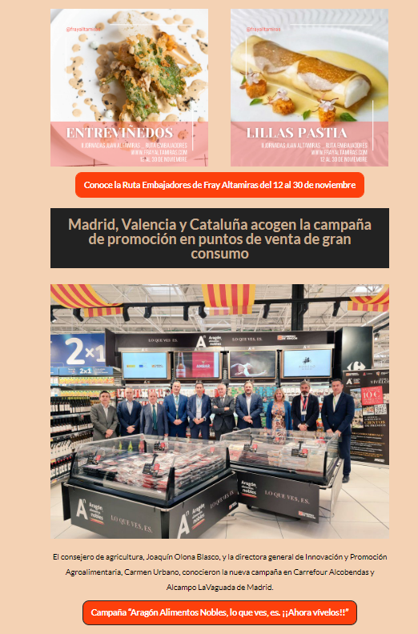
www.aragonalimentos.es
NEWSLETTER

Slide 14
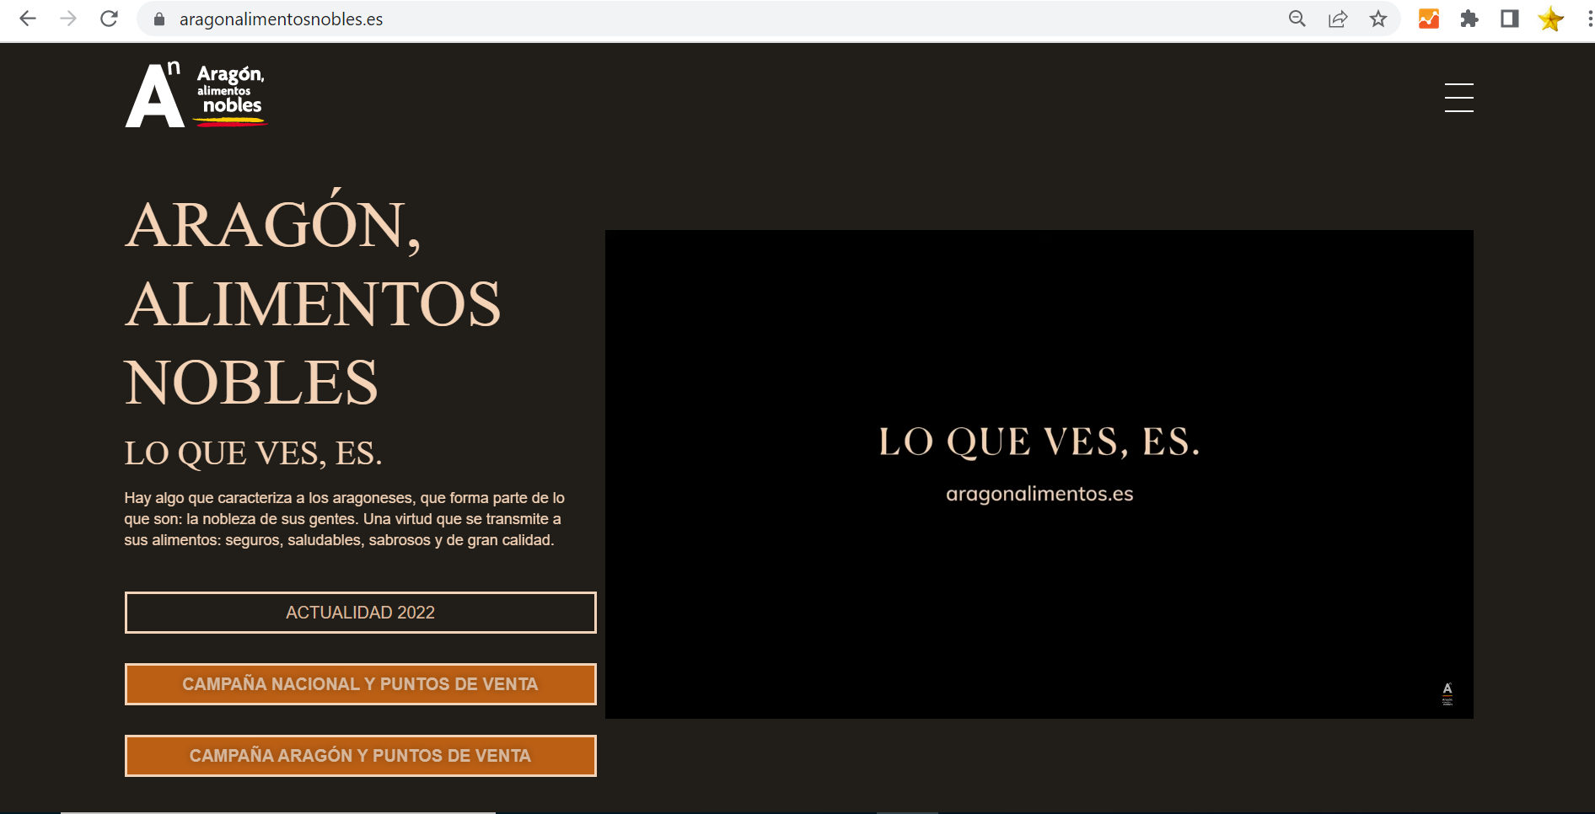
www.aragonalimentosnobles.es

Slide 15
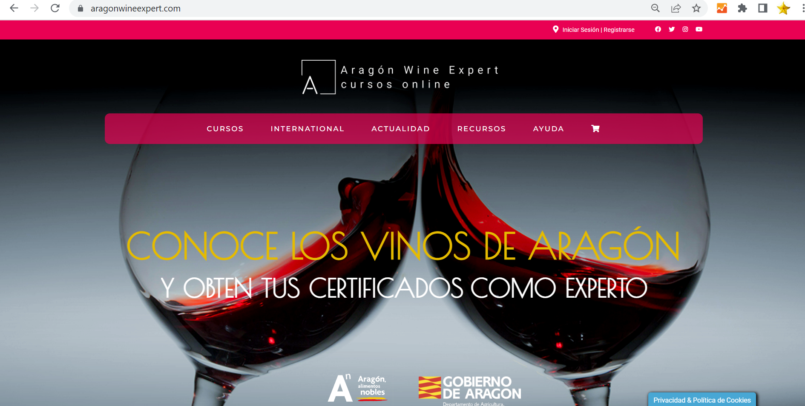
www.aragonwineexpert.com

Slide 16


www.aragonwineexpert.com

Slide 17
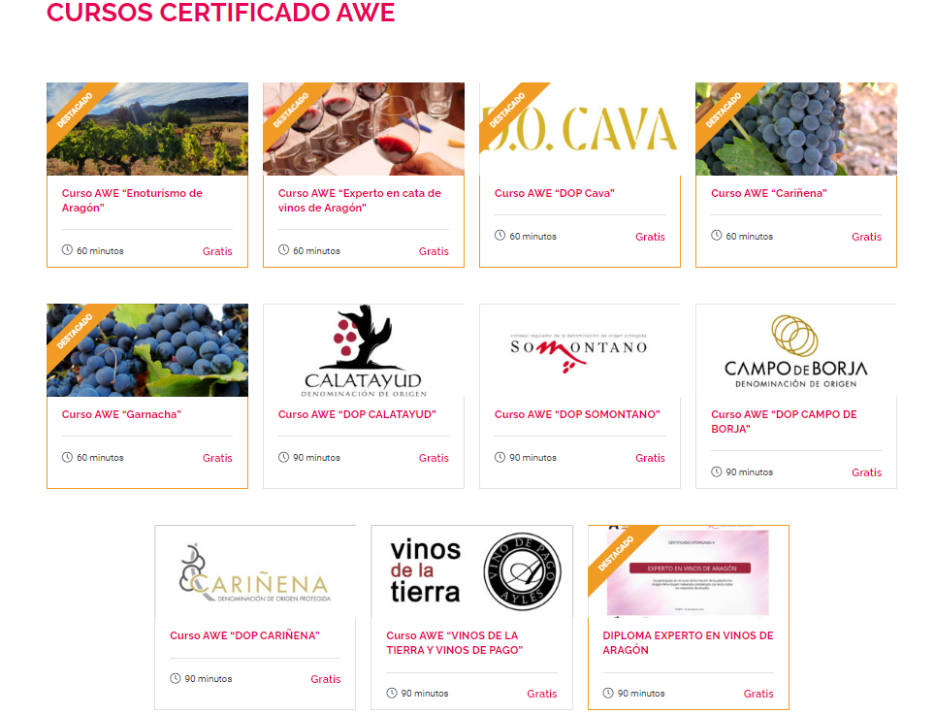
www.aragonwineexpert.com

Slide 18
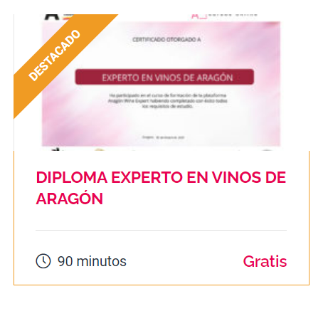
www.aragonwineexpert.com

Slide 19
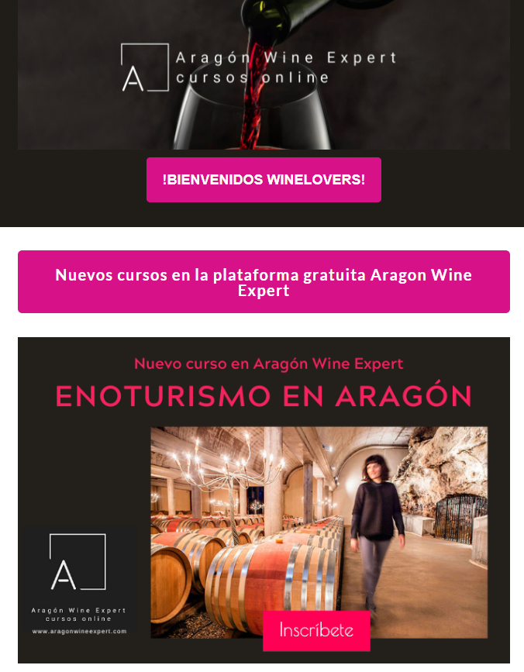
www.aragonwineexpert.com
NEWSLETTER

Slide 20

REDES SOCIALES

Slide 21
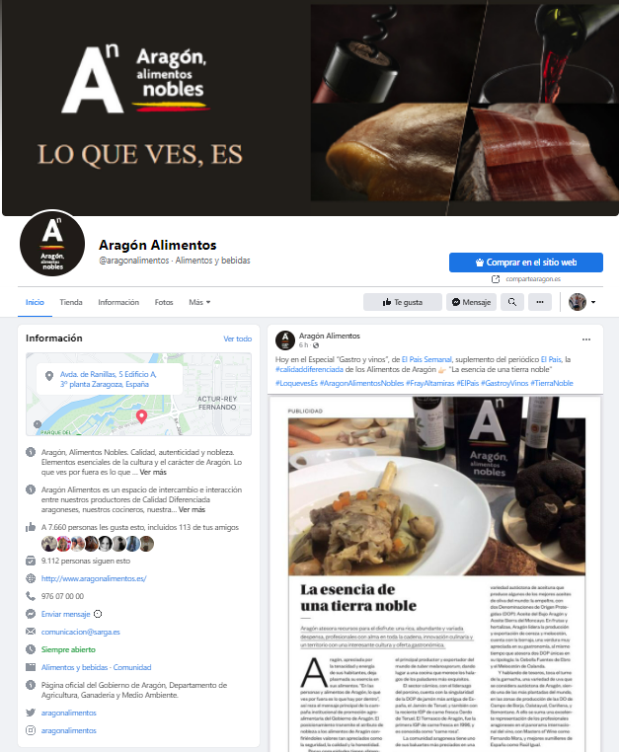
REDES SOCIALES
FACEBOOK

Slide 22
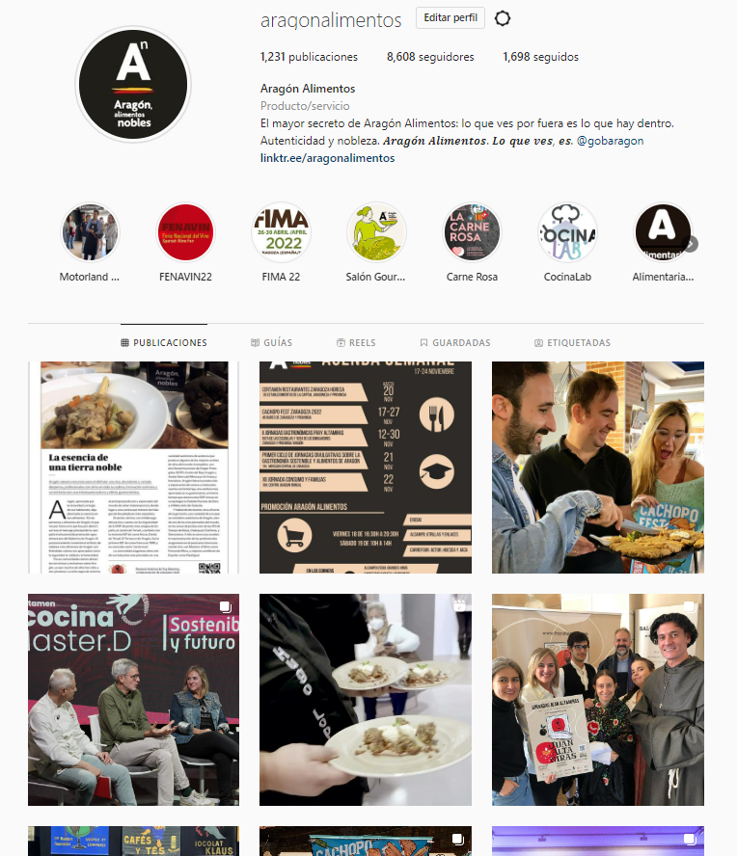
REDES SOCIALES
INSTAGRAM

Slide 23
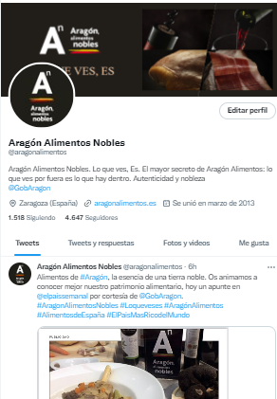
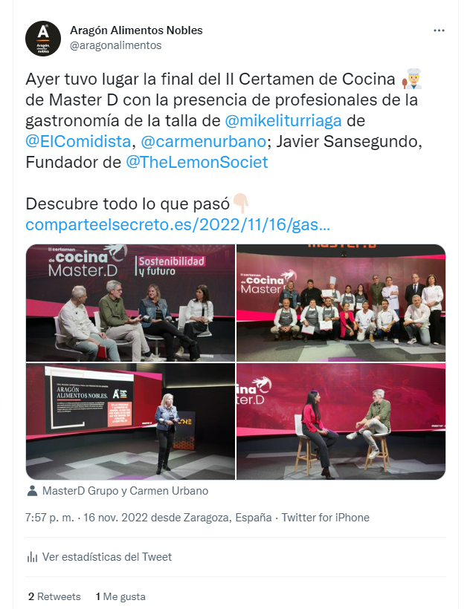
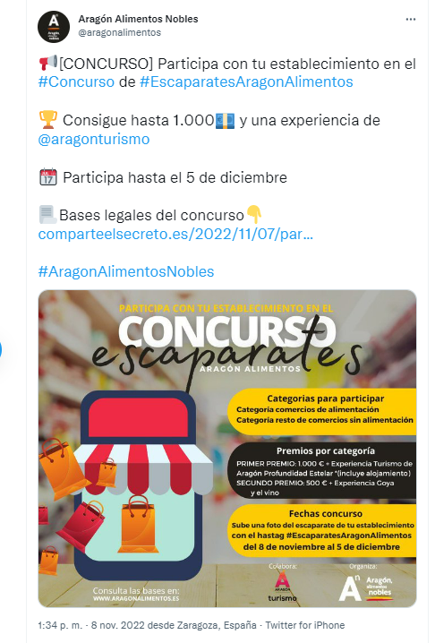
REDES SOCIALES
TWITTER

Slide 24
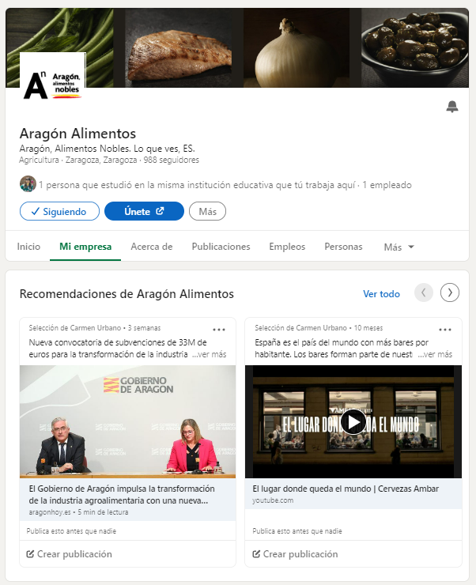
REDES SOCIALES
LINKEDIN

Slide 25

REDES SOCIALES
LINKEDIN

